Slide 1






CHÀO MỪNG QUÝ THẦY CÔ VỀ DỰ GIỜ LỚP 3C
Môn: Toán

Slide 2




Slide 3
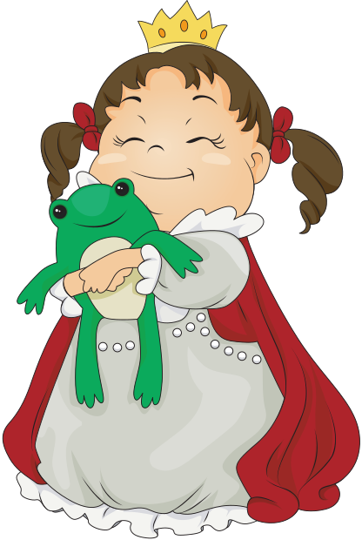

Bài 15 – Tiết 1: Luyện tập chung

Slide 4


Slide 5

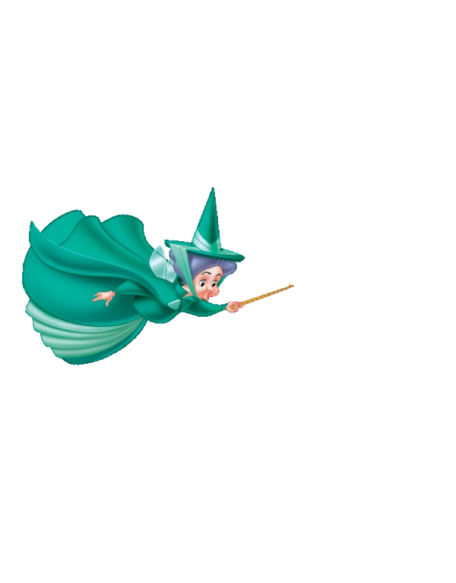


1
Tính nhẩm
a) 6 x 3 7 x 5 9 x 4 8 x 10
b) 8 x 7 3 x 9 5 x 6 4 x 8
Làm cá nhân sau đó trao đổi trong nhóm 1’

Slide 6
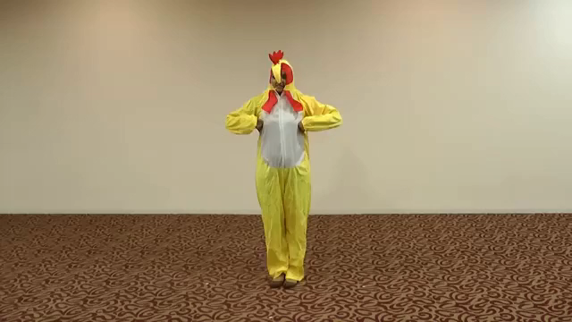

Slide 7

6 x 3 = ?
6 x 3 = 18

Slide 8
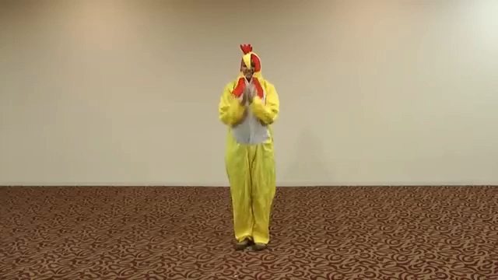

Slide 9
7 x 5 = 35
7 x 5 = ?

Slide 10
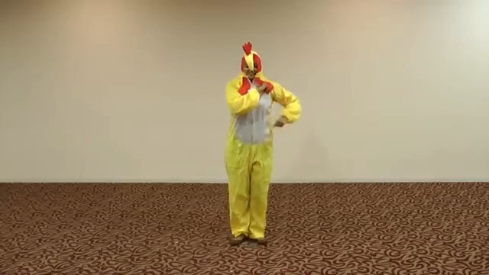

Slide 11
9 x 4 = ?
9 x 4 = 36

Slide 12
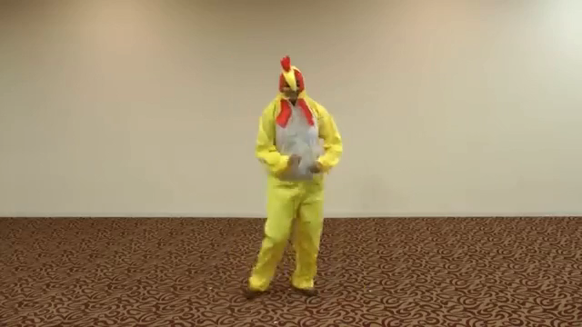

Slide 13
8 x 10 = 80
8 x 10 = ?

Slide 14
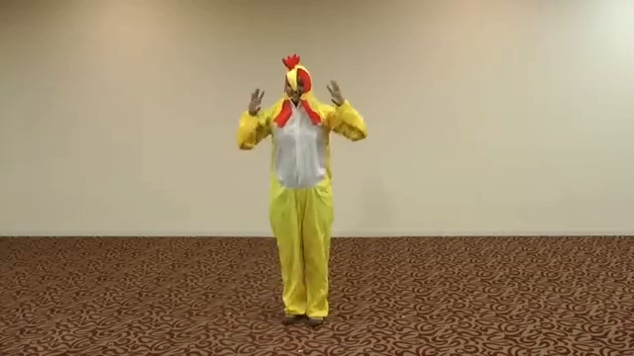

Slide 15
8 x 7 = 56
8 x 7 = ?

Slide 17
3 x 9 = 27
3 x 9 = ?

Slide 19
5 x 6 = 30
5 x 6 = ?

Slide 21
4 x 8 = 32
4 x 8 = ?

Slide 22
1
Tính nhẩm
a) 6 x 3 7 x 5 9 x 4 8 x 10
= 18
= 35
= 36
= 80
= 56
= 27
b) 8 x 7 3 x 9 5 x 6 4 x 8
= 30
= 32

Slide 23

2
Những phép tính nào dưới đây có kết quả bé hơn 8?
49 : 7
48 : 8
30 : 6
54 : 6
72 : 9

Slide 24

3
Số
?
x 7
?
: 8
a)
63
b)
6
x
?
:
?
4
36
5
c)
35
d)

Slide 25
https://g.co/gemini/share/8dc39e31d539

Slide 26
4
Khi chuẩn bị buổi chúc mừng sinh nhật cho Nam, Việt xếp li vào 5 bàn. Mỗi bàn Việt xếp 6 cái li. Hỏi Việt xếp tất cả bao nhiêu cái li?

Slide 27

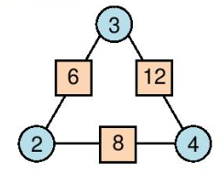
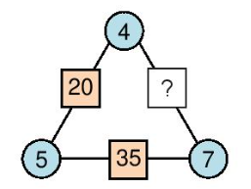
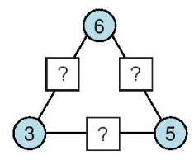
5
Số
Trao đổi nhóm 1’

Slide 28
5
Số
x
x
x

